Slide 1
Interface Segregation Principle
Clients should not be forced to depend upon interfaces that they don’t use

Slide 2
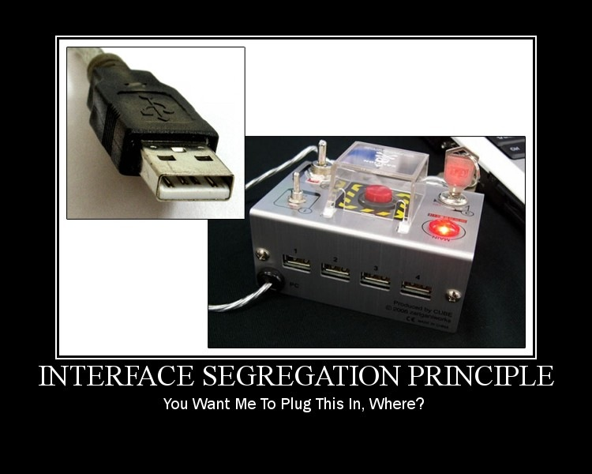

Slide 3
Démo

Slide 4
Liskov Substitution Principle
Code that uses a base class must be able to substitute a subclass without knowing it

Slide 5
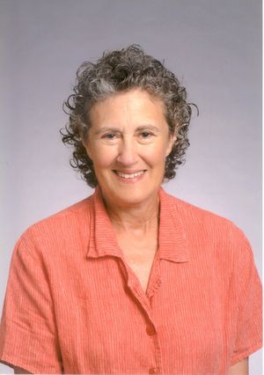
Liskov Substitution Principle
“Let q(x) be a property provable about objects x of type T. Then q(y) should be provable for objects y of type S where S is a subtype of T.”

Slide 6
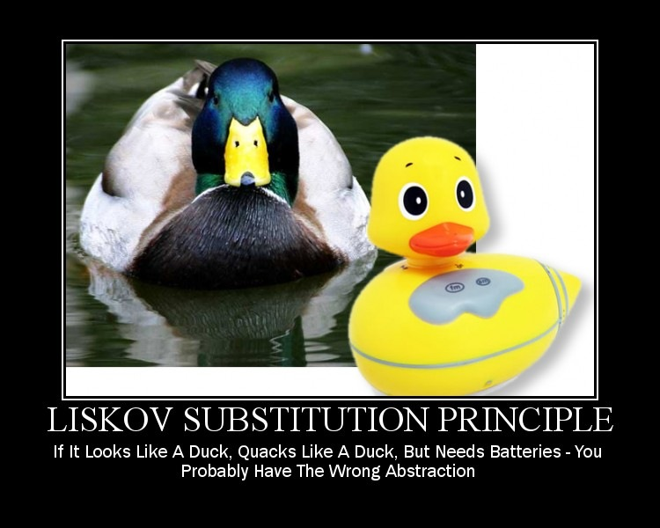

Slide 7
Liskov Substitution Principle
Règles à respecter lors d’un héritage :
Les sous-classes ne doivent pas retirer un comportement de la classe de base
Les invariants de la classe de base sont conservés
Les préconditions ne peuvent pas être renforcées dans le sous-type
Les postconditions ne peuvent pas être affaiblies dans le sous-type
Les sous-classes ne doivent pas introduire de nouvelles méthodes qui permettent de modifier l’état de la classe-mère si celle-ci ne permettait pas cette modification (historique constraint)
Contravariance des arguments
Covariance du type de retour

Slide 8
Démo

Slide 9
Sources
https://lostechies.com/rayhouston/2008/03/15/ptom-the-interface-segregation-principle/
http://www.blackwasp.co.uk/ISP.aspx
https://github.com/Teloah/lsp-vs-isp
http://stackoverflow.com/questions/56860/what-is-the-liskov-substitution-principle#584732
http://serebrov.github.io/html/2016-02-18-oop-solid-l-liskov-substitution-principle.html
https://dotnetcodr.com/2013/08/19/solid-design-principles-in-net-the-liskov-substitution-principle/

